Slide 1

Chủ Đề 24:
Phương pháp bình phương tối thiểu
Nguyễn Tài Quang Dinh – MSSV: 20200092
Môn học: Giải tích số - 128234

Slide 2
1
Đặt vấn đề
Sai số trung bình phương và phương pháp bình phương tối thiểu tìm hàm xấp xỉ tốt nhất
2
3
Thuật Toán
4
Ví dụ và trao đổi

Slide 3
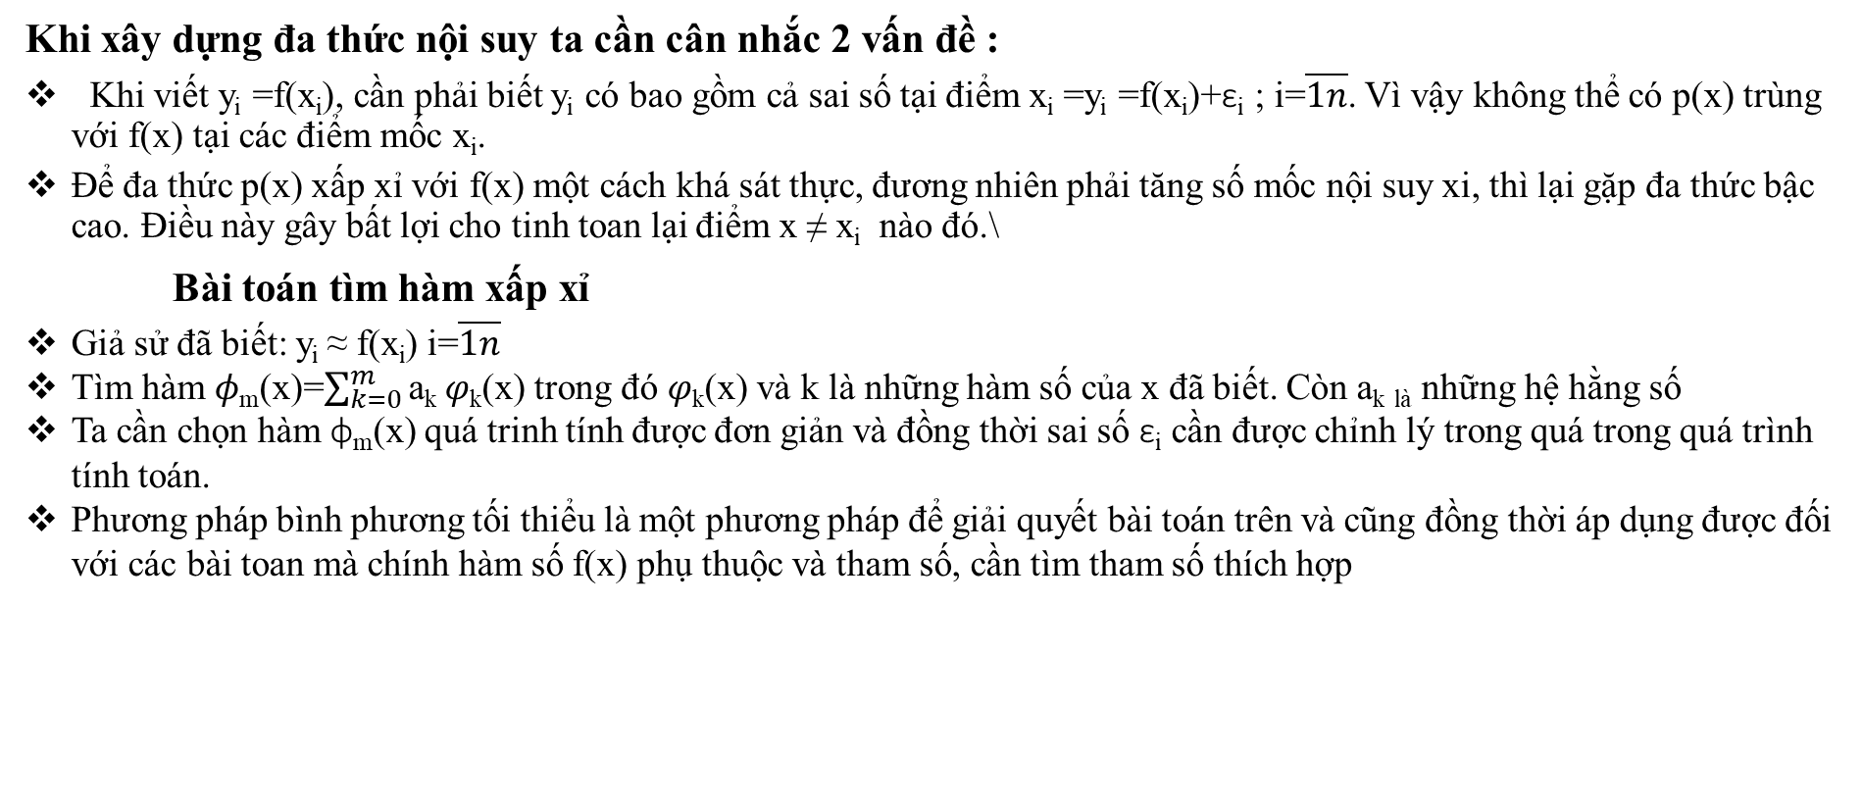
1-Đặt vấn đề
Khi xây dựng đa thức nội suy ta cần cân nhắc 2 vấn đề :
Khi viết y_{i} =f(x_{i}), cần phải biết y_{i} có bao gồm cả sai số tại điểm x_{i} =y_{i} =f(x_{i})+ε_{i} ; i=$\overline{1n}$. Vì vậy không thể có p(x) trùng với f(x) tại các điểm mốc x_{i}.
Để đa thức p(x) xấp xỉ với f(x) một cách khá sát thực, đương nhiên phải tăng số mốc nội suy xi, thì lại gặp đa thức bậc cao. Điều này gây bất lợi cho tinh toan lại điểm x ≠ x_{i} nào đó.\
Bài toán tìm hàm xấp xỉ
Giả sử đã biết: y_{i} ≈ f(x_{i}) i=$\overline{1n}$
Tìm hàm $φ$_{m}(x)=$\sum_{k=0}^{m}{\text{a}\text{k}}$ $φ$_{k}(x) trong đó $φ$_{k}(x) và k là những hàm số của x đã biết. Còn a_{k} _{là} những hệ hằng số
Ta cần chọn hàm ϕ_{m}(x) quá trinh tính được đơn giản và đồng thời sai số ε_{i} cần được chỉnh lý trong quá trong quá trình tính toán.
Phương pháp bình phương tối thiểu là một phương pháp để giải quyết bài toán trên và cũng đồng thời áp dụng được đối với các bài toan mà chính hàm số f(x) phụ thuộc và tham số, cần tìm tham số thích hợp

Slide 4
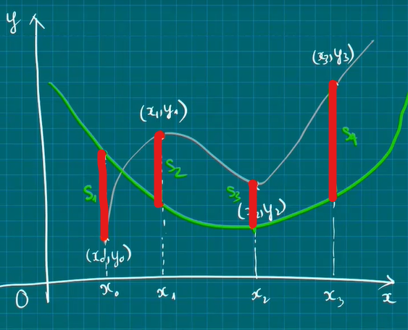

2-Sai số trung bình phương và phương pháp bình phương tối thiểu tìm hàm xấp xỉ tốt nhất
2.1: Sai số trung bình phương
Định nghĩa: Ta gọi sai số ( hay độ lệch ) trung bình của hai hàm số f(x) và φ(x) trên tập hợp điểm x_{i} (i=$\overline{1n}$) là biểu thức σ_{n} = $\sqrt{\frac{1}{n}\sum_{i=1}^{n}{[ f\left(x_{i}\right)− φ\left(x_{i}\right)]^{2}}}$ (1)
Khi σ_{n} càng bé thì φ(x) càng gần với f(x), khi đó ta nói hàm φ(x)≈ f(x_{i}) trên [a,b] ≡[x₀;x_{n}] theo nghĩa trung bình phương.
Lại do f(x_{i}) không có mà chỉ có y_{i} ≈f(x_{i}) nên ta viết (1) lại dưới dạng σ_{n} = $\sqrt{\frac{1}{n}\sum_{i=1}^{n}{[y_{i}− φ\left(x_{i}\right)]^{2}}}$

Slide 5
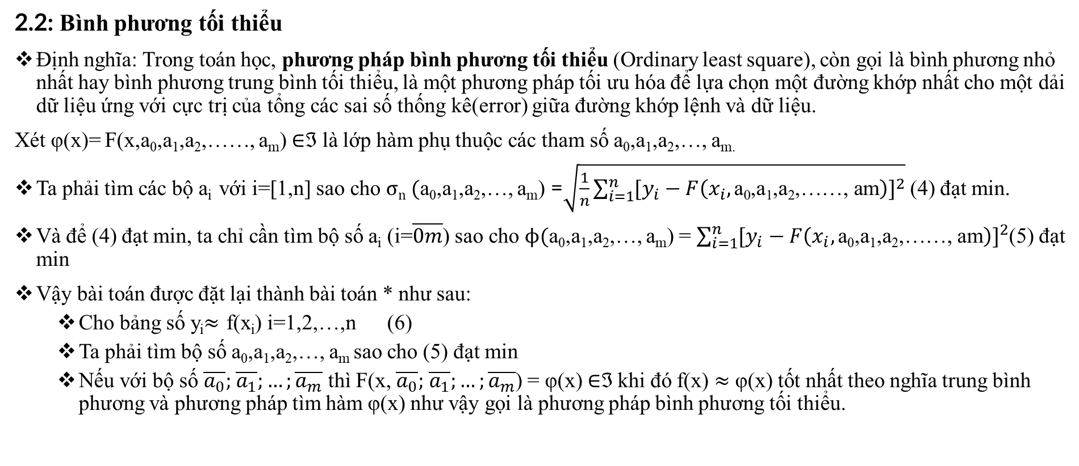
2-Sai số trung bình phương và phương pháp bình phương tối thiểu tìm hàm xấp xỉ tốt nhất
2.2: Bình phương tối thiểu
Định nghĩa: Trong toán học, phương pháp bình phương tối thiểu (Ordinary least square), còn gọi là bình phương nhỏ nhất hay bình phương trung bình tối thiểu, là một phương pháp tối ưu hóa để lựa chọn một đường khớp nhất cho một dải dữ liệu ứng với cực trị của tổng các sai số thống kê(error) giữa đường khớp lệnh và dữ liệu.
Xét φ(x)= F(x,a₀,a₁,a₂,……, a_{m}) ∈ℑ là lớp hàm phụ thuộc các tham số a₀,a₁,a₂,…, a_{m.}
Ta phải tìm các bộ a_{i} với i=[1,n] sao cho σ_{n} (a₀,a₁,a₂,…, a_{m}) =$\sqrt{\frac{1}{n}\sum_{i=1}^{n}{[y_{i}−F\left(x_{i},\text{a}\text{0}\text{,}\text{a}\text{1}\text{,}\text{a}\text{2}\text{,……, }\text{am}\right)]^{2}}}$ (4) đạt min.
Và để (4) đạt min, ta chỉ cần tìm bộ số a_{i} (i=$\overline{0m}$) sao cho ϕ(a₀,a₁,a₂,…, a_{m}) = $\sum_{i=1}^{n}{[y_{i}−F\left(x_{i},\text{a}\text{0}\text{,}\text{a}\text{1}\text{,}\text{a}\text{2}\text{,……, }\text{am}\right)]^{2}}$(5) đạt min
Vậy bài toán được đặt lại thành bài toán * như sau:
Cho bảng số y_{i}≈ f(x_{i}) i=1,2,…,n (6)
Ta phải tìm bộ số a₀,a₁,a₂,…, a_{m} sao cho (5) đạt min
Nếu với bộ số $\overline{a_{0}};$ $\overline{a_{1}};…;\overline{a_{m}}$ thì F(x, $\overline{a_{0}};$ $\overline{a_{1}};…;\overline{a_{m}}$) = φ(x) ∈ℑ khi đó f(x) ≈ φ(x) tốt nhất theo nghĩa trung bình phương và phương pháp tìm hàm φ(x) như vậy gọi là phương pháp bình phương tối thiểu.

Slide 6
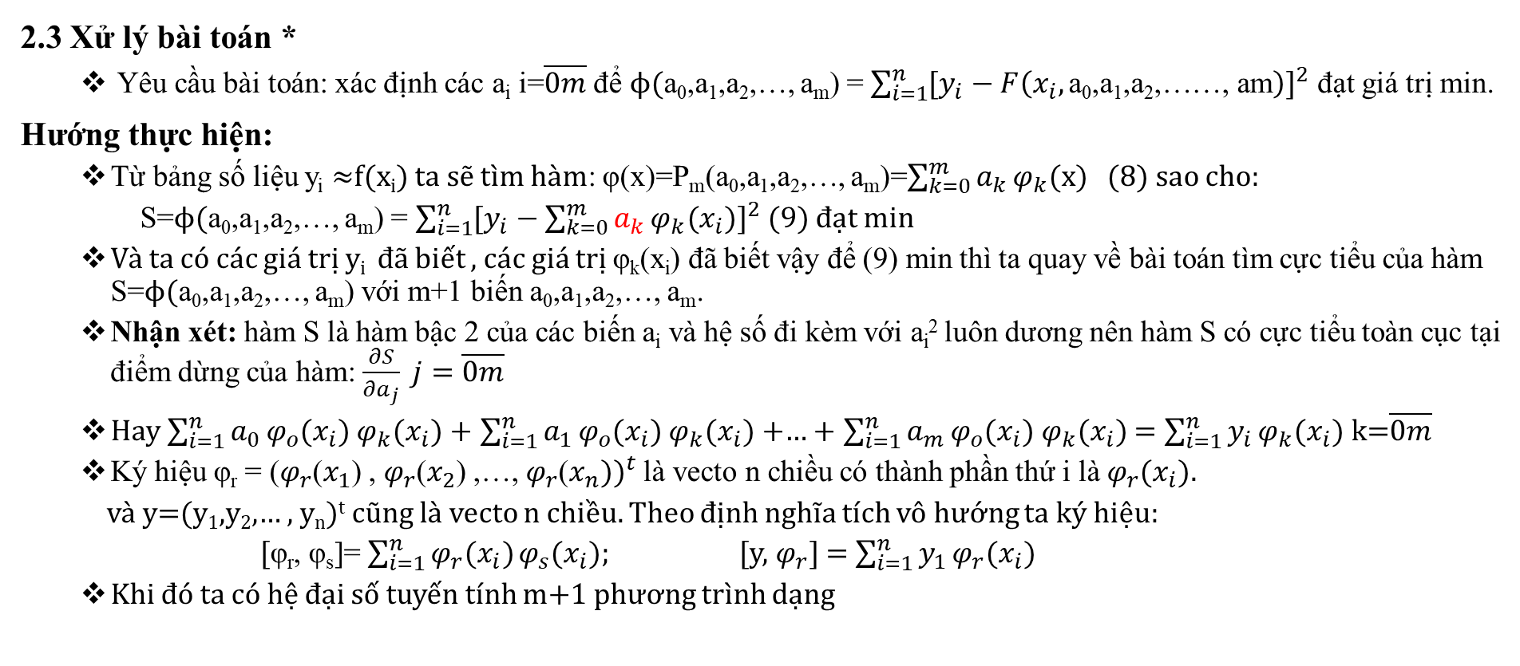
2-Sai số trung bình phương và phương pháp bình phương tối thiểu tìm hàm xấp xỉ tốt nhất
2.3 Xử lý bài toán *
Yêu cầu bài toán: xác định các a_{i} i=$\overline{0m}$ để ϕ(a₀,a₁,a₂,…, a_{m}) = $\sum_{i=1}^{n}{[y_{i}−F\left(x_{i},\text{a}\text{0}\text{,}\text{a}\text{1}\text{,}\text{a}\text{2}\text{,……, }\text{am}\right)]^{2}}$ đạt giá trị min.
Hướng thực hiện:
Từ bảng số liệu y_{i} ≈f(x_{i}) ta sẽ tìm hàm: φ(x)=P_{m}(a₀,a₁,a₂,…, a_{m})=$\sum_{k=0}^{m}{a_{k}}φ_{k}$(x) (8) sao cho:
S=ϕ(a₀,a₁,a₂,…, a_{m}) = $\sum_{i=1}^{n}{[y_{i}−\sum_{k=0}^{m}{a_{k}}φ_{k}\text{(}x_{i}\text{)}]^{2}}$ (9) đạt min
Và ta có các giá trị y_{i} đã biết , các giá trị φ_{k}(x_{i}) đã biết vậy để (9) min thì ta quay về bài toán tìm cực tiểu của hàm S=ϕ(a₀,a₁,a₂,…, a_{m}) với m+1 biến a₀,a₁,a₂,…, a_{m}.
Nhận xét: hàm S là hàm bậc 2 của các biến a_{i} và hệ số đi kèm với a_{i}² luôn dương nên hàm S có cực tiểu toàn cục tại điểm dừng của hàm: $\frac{∂S}{∂a_{j}} j=\overline{0m}$
Hay $\sum_{i=1}^{n}{a_{0}}φ_{o}$($x_{i}$) $φ_{k}$($x_{i}$) + $\sum_{i=1}^{n}{a_{1}}φ_{o}$($x_{i}$) $φ_{k}$($x_{i}$) +… + $\sum_{i=1}^{n}{a_{m}}φ_{o}$($x_{i}$) $φ_{k}$($x_{i}$) = $\sum_{i=1}^{n}{y_{i}}φ_{k}$($x_{i}$) k=$\overline{0m}$
Ký hiệu φ_{r} = ($φ_{r}$($x_{1}$) , $φ_{r}$($x_{2}$) ,…, $φ_{r}$($x_{n}))^{t}$ là vecto n chiều có thành phần thứ i là $φ_{r}$($x_{i}$).
và y=(y₁,y₂,… , y_{n})^{t} cũng là vecto n chiều. Theo định nghĩa tích vô hướng ta ký hiệu:
[φ_{r}, φ_{s}]= $\sum_{i=1}^{n}{φ_{r}\text{(}x_{i}\text{)}}φ_{s}$($x_{i}$); [y, $φ_{r}]$ = $\sum_{i=1}^{n}{y_{1}}φ_{r}$($x_{i}$)
Khi đó ta có hệ đại số tuyến tính m+1 phương trình dạng

Slide 7
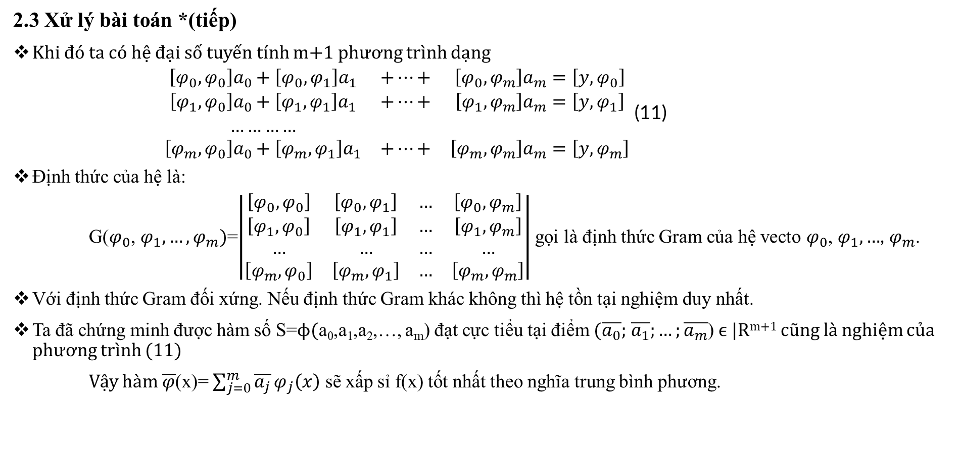
2-Sai số trung bình phương và phương pháp bình phương tối thiểu tìm hàm xấp xỉ tốt nhất
2.3 Xử lý bài toán *(tiếp)
Khi đó ta có hệ đại số tuyến tính m+1 phương trình dạng
$\begin{matrix}\left[φ_{0},φ_{0}\right]a_{0}+\left[φ_{0},φ_{1}\right]a_{1} & +…+ & \left[φ_{0},φ_{m}\right]a_{m}=\left[y,φ_{0}\right] \\ \left[φ_{1},φ_{0}\right]a_{0}+\left[φ_{1},φ_{1}\right]a_{1} & +…+ & \left[φ_{1},φ_{m}\right]a_{m}=\left[y,φ_{1}\right] \\ ………… & & \\ \left[φ_{m},φ_{0}\right]a_{0}+\left[φ_{m},φ_{1}\right]a_{1} & +…+ & \left[φ_{m},φ_{m}\right]a_{m}=\left[y,φ_{m}\right]\end{matrix}$ (11)
Định thức của hệ là:
G($φ_{0}$, $φ_{1},…,φ_{m})$=$\left|\begin{matrix}\left[φ_{0},φ_{0}\right] & \left[φ_{0},φ_{1}\right] & … & \left[φ_{0},φ_{m}\right] \\ \left[φ_{1},φ_{0}\right] & \left[φ_{1},φ_{1}\right] & … & \left[φ_{1},φ_{m}\right] \\ … & … & … & … \\ \left[φ_{m},φ_{0}\right] & \left[φ_{m},φ_{1}\right] & … & \left[φ_{m},φ_{m}\right]\end{matrix}\right|$ gọi là định thức Gram của hệ vecto $φ_{0}$, $φ_{1},…$, $φ_{m}$.
Với định thức Gram đối xứng. Nếu định thức Gram khác không thì hệ tồn tại nghiệm duy nhất.
Ta đã chứng minh được hàm số S=ϕ(a₀,a₁,a₂,…, a_{m}) đạt cực tiểu tại điểm $(\overline{a_{0}};$ $\overline{a_{1}};…;\overline{a_{m}}$) ϵ |R^{m+1} cũng là nghiệm của phương trình (11)
Vậy hàm $\overline{φ}$(x)= $\sum_{j=0}^{m}{\overline{a_{j}}}φ_{j}\left(x\right)$ sẽ xấp sỉ f(x) tốt nhất theo nghĩa trung bình phương.

Slide 8
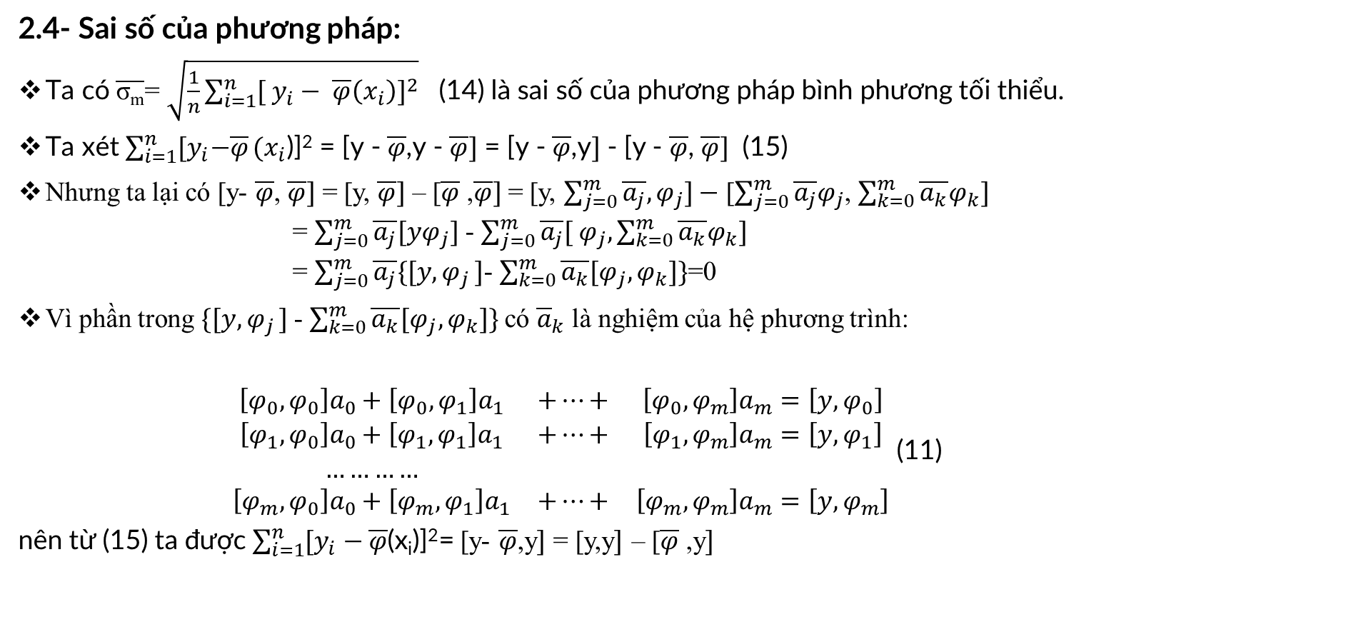
2-Sai số trung bình phương và phương pháp bình phương tối thiểu tìm hàm xấp xỉ tốt nhất
2.4- Sai số của phương pháp:
Ta có $\overline{\text{σ}\text{m}}$= $\sqrt{\frac{1}{n}\sum_{i=1}^{n}{[ y_{i}− \overline{φ}\left(x_{i}\right)]^{2}}}$ (14) là sai số của phương pháp bình phương tối thiểu.
Ta xét $\sum_{i=1}^{n}{{[y}_{i}−\overline{φ}}(x_{i}$)]² = [y - $\overline{φ}$,y - $\overline{φ}]$ = [y - $\overline{φ}$,y$]$ - [y - $\overline{φ}$, $\overline{φ}]$ (15)
Nhưng ta lại có [y- $\overline{φ}$, $\overline{φ}]$ = [y, $\overline{φ}]$ – [$\overline{φ}$ ,$\overline{φ}]$ = [y, $\sum_{j=0}^{m}{\overline{a_{j}}, φ_{j}]−}$ [$\sum_{j=0}^{m}{\overline{a_{j}}φ_{j}}$, $\sum_{k=0}^{m}{\overline{a_{k}}φ_{k}]}$
= $\sum_{j=0}^{m}{\overline{a_{j}}[yφ_{j}]}$ - $\sum_{j=0}^{m}{\overline{a_{j}}[ φ_{j},\sum_{k=0}^{m}{\overline{a_{k}}φ_{k}]}}$
= $\sum_{j=0}^{m}{\overline{a_{j}}\{[y{,φ}_{j}]}$- $\sum_{k=0}^{m}{\overline{a_{k}}{[φ_{j},φ}_{k}]}\}$=0
Vì phần trong $\{[y{,φ}_{j}]$- $\sum_{k=0}^{m}{\overline{a_{k}}{[φ_{j},φ}_{k}]}\}$ có ${\overline{a}}_{k}$ là nghiệm của hệ phương trình:
$\begin{matrix}\left[φ_{0},φ_{0}\right]a_{0}+\left[φ_{0},φ_{1}\right]a_{1} & +…+ & \left[φ_{0},φ_{m}\right]a_{m}=\left[y,φ_{0}\right] \\ \left[φ_{1},φ_{0}\right]a_{0}+\left[φ_{1},φ_{1}\right]a_{1} & +…+ & \left[φ_{1},φ_{m}\right]a_{m}=\left[y,φ_{1}\right] \\ ………… & & \\ \left[φ_{m},φ_{0}\right]a_{0}+\left[φ_{m},φ_{1}\right]a_{1} & +…+ & \left[φ_{m},φ_{m}\right]a_{m}=\left[y,φ_{m}\right]\end{matrix}$ (11)
nên từ (15) ta được $\sum_{i=1}^{n}{[y_{i}−\overline{φ}}$(x_{i})]²= [y- $\overline{φ}$,y$]$ = [y,y$]$ – [$\overline{φ}$ ,y$]$

Slide 9
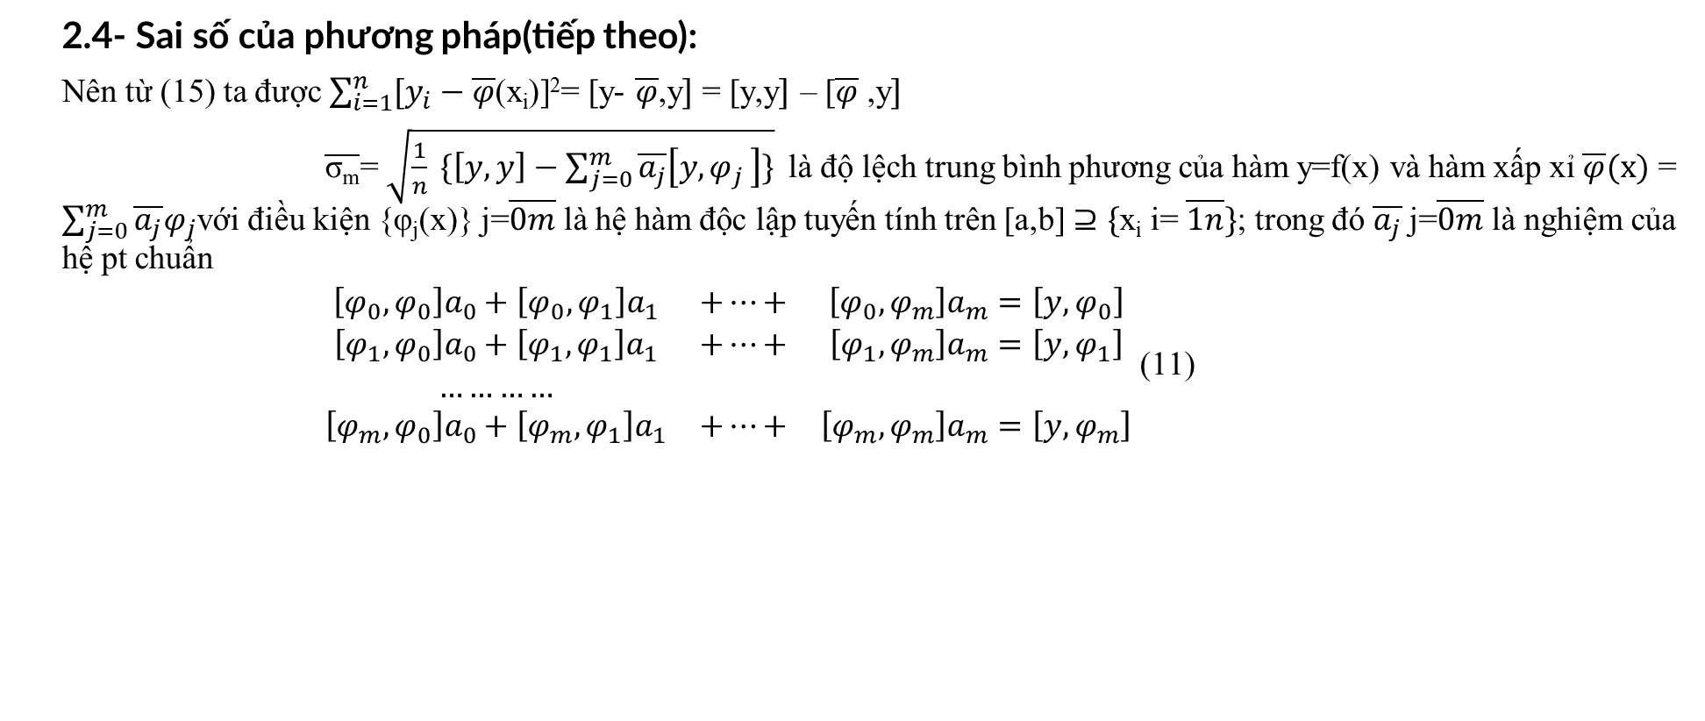
2-Sai số trung bình phương và phương pháp bình phương tối thiểu tìm hàm xấp xỉ tốt nhất
2.4- Sai số của phương pháp(tiếp theo):
Nên từ (15) ta được $\sum_{i=1}^{n}{[y_{i}−\overline{φ}}$(x_{i})]²= [y- $\overline{φ}$,y$]$ = [y,y$]$ – [$\overline{φ}$ ,y$]$
$\overline{\text{σ}\text{m}}$= $\sqrt{\frac{1}{n} \{\left[y,y\right]−\sum_{j=0}^{m}{\overline{a_{j}}\left[y{,φ}_{j}\right]\}}}$là độ lệch trung bình phương của hàm y=f(x) và hàm xấp xỉ $\overline{φ}(x)$ = $\sum_{j=0}^{m}{\overline{a_{j}}φ_{j}}$với điều kiện {φ_{j}(x)} j=$\overline{0m}$ là hệ hàm độc lập tuyến tính trên [a,b] $⊇\{$x_{i} i= $\overline{1n}\}$; trong đó $\overline{a_{j}}$j=$\overline{0m}$ là nghiệm của hệ pt chuẩn
$\begin{matrix}\left[φ_{0},φ_{0}\right]a_{0}+\left[φ_{0},φ_{1}\right]a_{1} & +…+ & \left[φ_{0},φ_{m}\right]a_{m}=\left[y,φ_{0}\right] \\ \left[φ_{1},φ_{0}\right]a_{0}+\left[φ_{1},φ_{1}\right]a_{1} & +…+ & \left[φ_{1},φ_{m}\right]a_{m}=\left[y,φ_{1}\right] \\ ………… & & \\ \left[φ_{m},φ_{0}\right]a_{0}+\left[φ_{m},φ_{1}\right]a_{1} & +…+ & \left[φ_{m},φ_{m}\right]a_{m}=\left[y,φ_{m}\right]\end{matrix}$ (11)

Slide 10

3- Lưu đồ thuật toán
Nhập Input
check input
len(x)==len(y)
Đúng
gán các giá trị φ_{i} i=$\overline{0;10}$ với dạng hàm phù hợp
Bắt đầu
Sai
Dùng viền quanh để tính nghịch đảo của M
Nhân ma trận nghịch đảo với ma trận θ
Trả về ma trận sau khi thay các x vào hàm số φ
Tính giá trị của ma trận hệ số
Xuất ra ma trận hệ số
và đồ thị hàm số
Kết thúc

Slide 11

4- Ví dụ và thảo luận
4.1- Ví dụ
Ví dụ 1:Cho hàm số dưới dạng bảng số
Cho biết sự phụ thuộc giữa 2 đại lượng x và y có dạng y= a+ bx. Xác định a,b?
Giải:
B1: Lập tổng bình phương sai số
S=$\sum_{1}^{5}{(}$y_{i}-a-bx_{i})²
B2: a,b xác định từ hệ phương trình $\left\{\frac{∂S}{∂a}=0, \frac{∂S}{∂b}=0\right\}$
→$\left\{\begin{aligned}5a+b\sum_{i=1}^{5}{x_{i}}=\sum_{i=1}^{5}{y_{i}} \\ a\sum_{i=1}^{5}{x_{i}}+b\sum_{i=1}^{5}{x_{i}^{2}}=\sum_{i=1}^{5}{x_{i}}y_{i}\end{aligned}\right.$→ $\left\{\begin{aligned}5a+18b=66,4 \\ 13,8a+62,26=255,78\end{aligned}\right.$ → $\left\{\begin{aligned}a=5 \\ b=3\end{aligned}\right.$
→ y= 5+3x
x | 1,1 | 2,1 | 3,2 | 4,4 | 5,2
y | 8,3 | 11,3 | 14,6 | 18,2 | 20,6

Slide 12
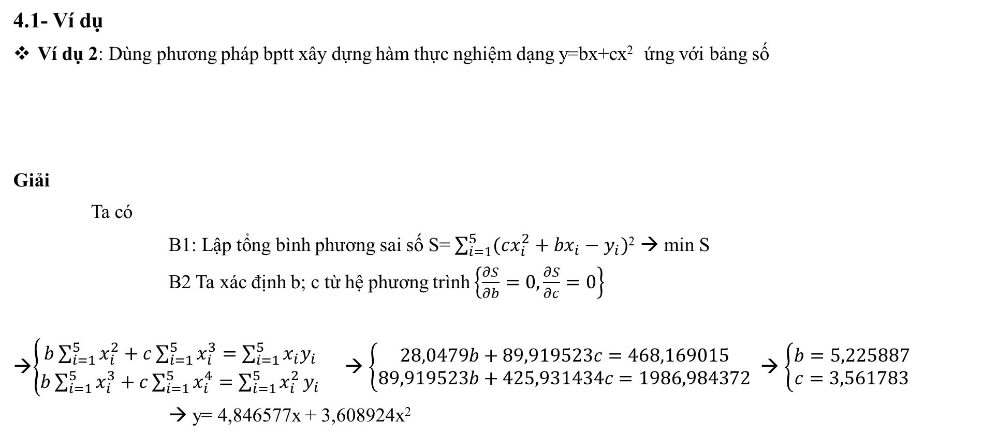
4- Ví dụ và thảo luận
4.1- Ví dụ
Ví dụ 2: Dùng phương pháp bptt xây dựng hàm thực nghiệm dạng y=bx+cx² ứng với bảng số
Giải
Ta có
B1: Lập tổng bình phương sai số S= $\sum_{i=1}^{5}{(cx_{i}^{2}}+{bx}_{i}−y_{i})$² → min S
B2 Ta xác định b; c từ hệ phương trình $\left\{\frac{∂S}{∂b}=0, \frac{∂S}{∂c}=0\right\}$
$\left\{\begin{aligned}b\sum_{i=1}^{5}{x_{i}^{2}}+c\sum_{i=1}^{5}{x_{i}^{3}}=\sum_{i=1}^{5}{{x_{i}y}_{i}} \\ b\sum_{i=1}^{5}{x_{i}^{3}}+c\sum_{i=1}^{5}{x_{i}^{4}}=\sum_{i=1}^{5}{x_{i}^{2}}y_{i}\end{aligned}\right.$ → $\left\{\begin{aligned}28,0479b+89,919523c=468,169015 \\ 89,919523b+425,931434c=1986,984372\end{aligned}\right.$ → $\left\{\begin{aligned}b=5,225887 \\ c=3,561783\end{aligned}\right.$
→ y= 4,846577x + 3,608924x²
X | -1,88 | -0,61 | 0,66 | 1,93 | 4,47
Y | 4,072832 | -1,219512 | 3,068768 | 23,937672 | 93,471352

Slide 13
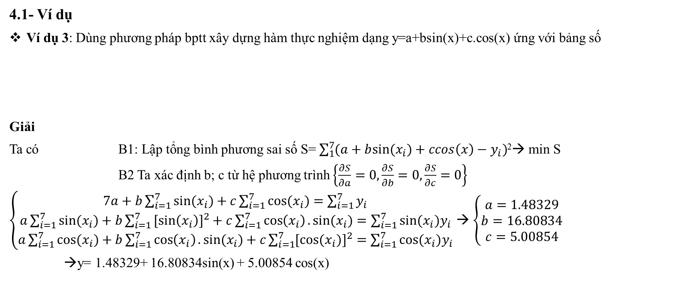
4- Ví dụ và thảo luận
4.1- Ví dụ
Ví dụ 3: Dùng phương pháp bptt xây dựng hàm thực nghiệm dạng y=a+bsin(x)+c.cos(x) ứng với bảng số
Giải
Ta có B1: Lập tổng bình phương sai số S= $\sum_{1}^{7}{(a+b{sin⁡(x}_{i})+ccos\left(x\right)−y_{i})}$²→ min S
B2 Ta xác định b; c từ hệ phương trình $\left\{\frac{∂S}{∂a}=0, \frac{∂S}{∂b}=0,\frac{∂S}{∂c}=0\right\}$
$\left\{\begin{aligned}7a+b\sum_{i=1}^{7}{{sin⁡(x}_{i})+c\sum_{i=1}^{7}{cos⁡(x_{i})=\sum_{i=1}^{7}{y_{i}}}} \\ a\sum_{i=1}^{7}{{sin⁡(x}_{i})+b\sum_{i=1}^{7}{[sin\left(x_{i}\right)]^{2}+c}}\sum_{i=1}^{7}{\cos\left(x_{i}\right). sin⁡(x_{i})}=\sum_{i=1}^{7}{{sin⁡(x}_{i})y_{i}} \\ a\sum_{i=1}^{7}{cos⁡(x_{i})+b\sum_{i=1}^{7}{\cos\left(x_{i}\right). sin⁡(x_{i})+c}}\sum_{i=1}^{7}{[cos⁡(x_{i})]^{2}}=\sum_{i=1}^{7}{cos⁡(x_{i})y_{i}}\end{aligned}\right.$ → $\left\{\begin{aligned}a=1.48329 \\ b=16.80834 \\ c=5.00854\end{aligned}\right.$
→y= 1.48329+ 16.80834sin(x) + 5.00854 cos(x)
x | 0.15708 | 0.62932 | 3.14159 | 6.28319 | 8.37758 | 11.51917 | 12.56634
y | 16.26885 | 22.32032 | 13.08002 | 17.52341 | 21.92821 | 9.07178 | 16.21345

Slide 14
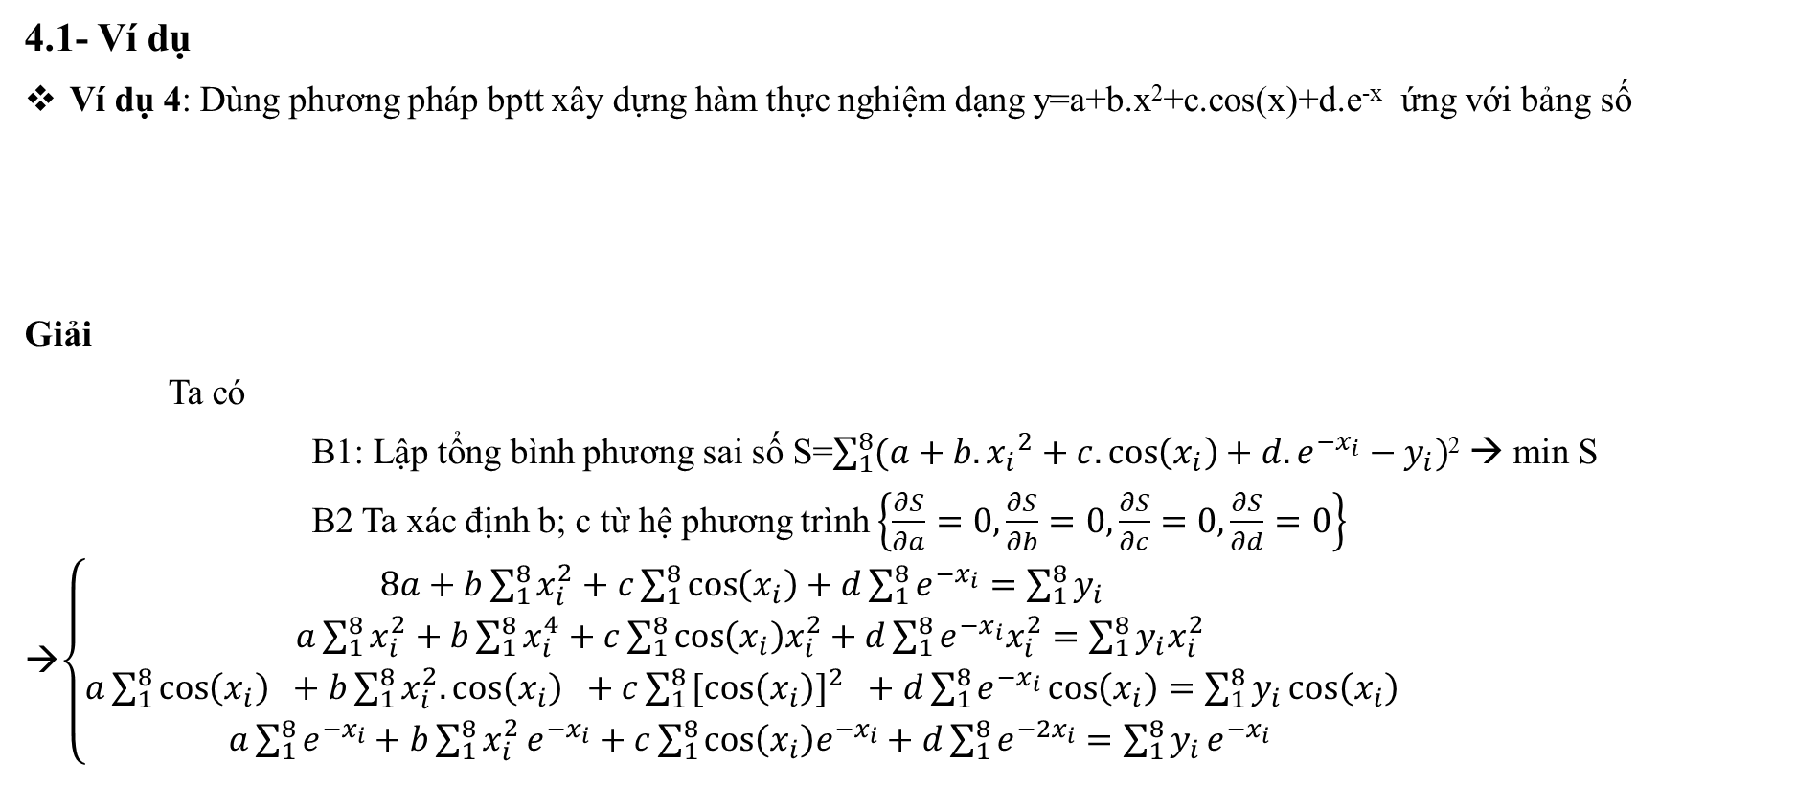
4- Ví dụ và thảo luận
4.1- Ví dụ
Ví dụ 4: Dùng phương pháp bptt xây dựng hàm thực nghiệm dạng y=a+b.x²+c.cos(x)+d.e^{-x} ứng với bảng số
Giải
Ta có
B1: Lập tổng bình phương sai số S=$\sum_{1}^{8}{(a+b.{x_{i}}^{2}+c.\cos\left(x_{i}\right)+d.e^{−x_{i}}}−y_{i})$² → min S
B2 Ta xác định b; c từ hệ phương trình $\left\{\frac{∂S}{∂a}=0, \frac{∂S}{∂b}=0,\frac{∂S}{∂c}=0,\frac{∂S}{∂d}=0\right\}$
$\left\{\begin{aligned}8a+b\sum_{1}^{8}{x_{i}^{2}}+c\sum_{1}^{8}{\cos\left(x_{i}\right)+d\sum_{1}^{8}{e^{−x_{i}}=\sum_{1}^{8}{y_{i}}}} \\ a\sum_{1}^{8}{x_{i}^{2}}+b\sum_{1}^{8}{x_{i}^{4}}+c\sum_{1}^{8}{\cos\left(x_{i}\right)x_{i}^{2}+d\sum_{1}^{8}{e^{−x_{i}}x_{i}^{2}=\sum_{1}^{8}{y_{i}x_{i}^{2}}}} \\ a\sum_{1}^{8}{\cos\left(x_{i}\right) }+b\sum_{1}^{8}{x_{i}^{2}.\cos\left(x_{i}\right) }+c\sum_{1}^{8}{[cos{{\left(x_{i}\right)]}^{2} }+d\sum_{1}^{8}{e^{−x_{i}}\cos\left(x_{i}\right)=\sum_{1}^{8}{y_{i}\cos\left(x_{i}\right) }}} \\ a\sum_{1}^{8}{e^{−x_{i}}}+b\sum_{1}^{8}{x_{i}^{2}}e^{−x_{i}}+c\sum_{1}^{8}{\cos\left(x_{i}\right)e^{−x_{i}}+d\sum_{1}^{8}{e^{−2x_{i}}=\sum_{1}^{8}{y_{i}}}}e^{−x_{i}}\end{aligned}\right.$
X | 0,4 | 2,5 | 4,0 | 6,0 | 8,1 | 9,0 | 13,8 | 15,2
Y | 9,0 | 13,8 | 6,5 | 12,3 | 7,8 | 8,9 | 14,2 | 10

Slide 15
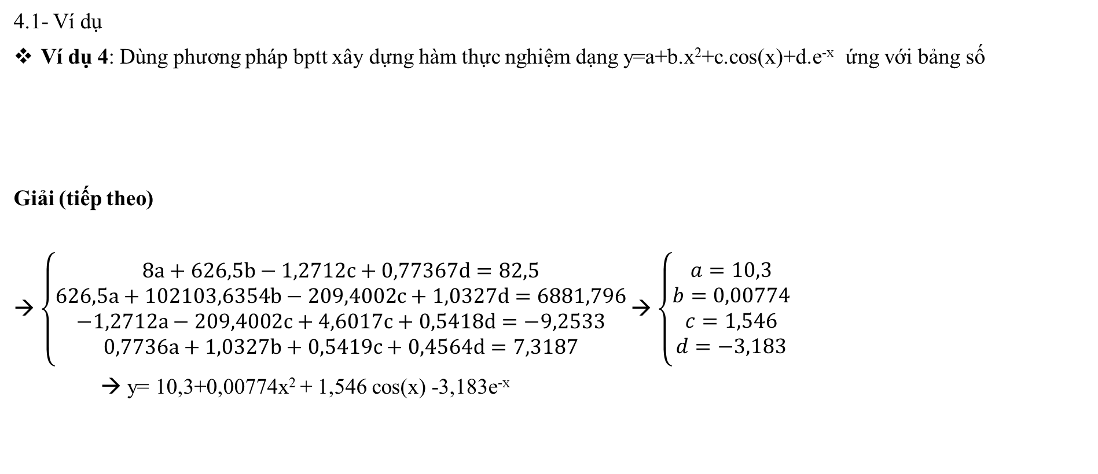
4- Ví dụ và thảo luận
4.1- Ví dụ
Ví dụ 4: Dùng phương pháp bptt xây dựng hàm thực nghiệm dạng y=a+b.x²+c.cos(x)+d.e^{-x} ứng với bảng số
Giải (tiếp theo)
→ $\left\{\begin{aligned}8a+626,5b−1,2712c+0,77367d=82,5 \\ 626,5a+102103,6354b−209,4002c+1,0327d=6881,796 \\ −1,2712a−209,4002c+4,6017c+0,5418d=−9,2533 \\ 0,7736a+1,0327b+0,5419c+0,4564d=7,3187\end{aligned}\right.$→ $\left\{\begin{aligned}a=10,3 \\ b=0,00774 \\ c=1,546 \\ d=−3,183\end{aligned}\right.$
→ y= 10,3+0,00774x² + 1,546 cos(x) -3,183e^{-x}
X | 0,4 | 2,5 | 4,0 | 6,0 | 8,1 | 9,0 | 13,8 | 15,2
Y | 9,0 | 13,8 | 6,5 | 12,3 | 7,8 | 8,9 | 14,2 | 10

Slide 16
4- Ví dụ và thảo luận
4.2- Thảo luận
Ưu điểm và nhược điểm của phương pháp Bình phương tối thiểu
Ưu điểm:
Tính đơn giản: Nó rất dễ giải thích và dễ hiểu
Khả năng áp dụng: Hầu như không có bất kì ứng dụng nào bình phương tối thiểu không có ý nghĩa
Nhược điểm:
thống kê kiểm tra có thể không đáng tin cậy khi dữ liệu không được phân phối bình thường
Xu hướng sử dụng quá nhiều dữ liệu.

Slide 17
THANK YOU !

